Slide 1


RECURSOS PARA LA ORIENTACIÓN EN FP
MIREN EZKURDIA .ORIENTADORA DE FP. CURSO 2020/2021

Slide 2

IVAC-EEI
EUSKADI

Slide 3
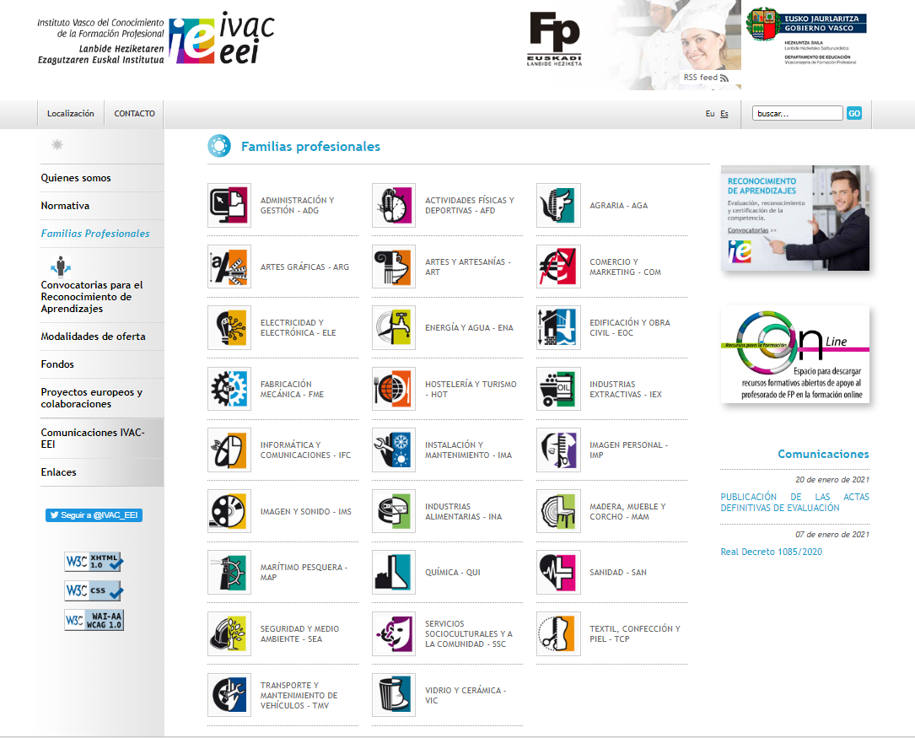
FAMILIAS PROFESIONALES

Slide 4
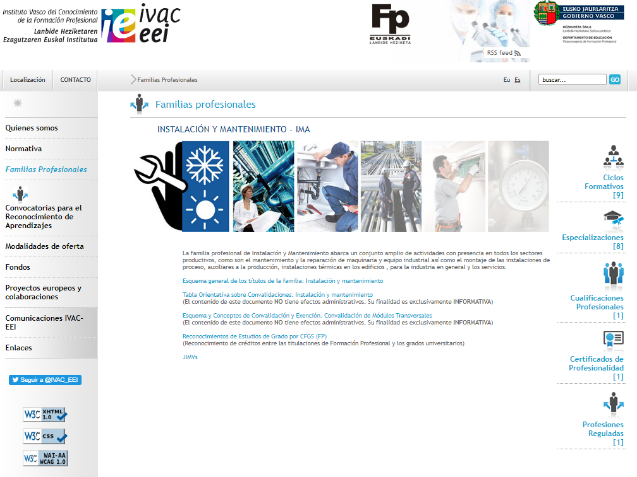
-Cualificaciones
-Ciclos Formativos
-Certificados de Profesionalidad -Cursos de Especialización
-Profesiones Reguladas

Slide 5
Reconocimiento de Aprendizajes
Requisitos de participación:
Tener la nacionalidad española, certificado de residente comunitario, la tarjeta de familiar de ciudadano de la Unión Europea, o ser titular de una autorización de residencia y trabajo en España en vigor.
Además, en función del nivel de las unidades de competencia que se quieran acreditar deberán cumplirse los siguientes requisitos:
Tener 18 años cumplidos al realizar la inscripción si es para una o varias cualificaciones profesionales de nivel I.
Tener 20 años cumplidos al realizar la inscripción si es para una o varias cualificaciones profesionales de nivel II y III.
Además de lo señalado anteriormente, ha de tener, al menos, uno de estos dos requisitos:
Experiencia laboral (adquirida en los últimos 10 años) relacionada con las competencias que se quieran acreditar de:
  2 años (1200 horas mínimas trabajadas) para competencias de nivel I.
  3 años (2000 horas mínimas trabajadas) para competencias de nivel II y III.
Formación (realizada en los últimos 10 años) relacionada con las competencias que se quieran acreditar
  200 horas para cualificaciones de nivel I.
  300 horas para cualificaciones de nivel II y III.
VÍNVULO Reconocimiento de Aprendizajes
EFECTOS DE LA ACREDITACIÓN:
La acreditación de Unidades de Competencia obtenidas por el Procedimiento de Evaluación y Acreditación de Competencias tiene efectos de acreditación parcial acumulable, con la finalidad, en su caso, de completar la formación conducente a la obtención del correspondiente Título de Formación Profesional o Certificado de Profesionalidad. Los efectos de la evaluación y acreditación de competencias tienen alcance y validez en todo el territorio del Estado..
Al finalizar el procedimiento, todos los participantes reciben un plan de formación elaborado por la comisión de evaluación correspondiente con orientaciones sobre la formación complementaria que deberían cursar, si desean continuar ampliando su formación, para la obtención de un título oficial, el título de Formación Profesional o el Certificado de Profesionalidad.
ORIENTAZIOA
AHOLKULARITZA
KONPETENTZIA PROFESIONALA EBALUATZEA
KONPETENTZIA PROFESIONALA EGIAZTATU ETA ERREGISTRATZEA

Slide 6
-CUALIFICACIÓN PROFESIONAL -UNIDAD DE COMPETENCIA
-ACREDITACIÓN PARCIAL ACUMULABLE
¿Qué es una cualificación profesional?
Es un conjunto de conocimientos y capacidades que permiten el ejercicio de la actividad profesional conforme a las exigencias de la producción y el empleo. Cada cualificación se organiza en unidades de competencia.
La unidad de competencia es el agregado mínimo de competencias profesionales, susceptible de reconocimiento y acreditación parcial.
Cada unidad de competencia lleva asociado un módulo formativo y/o profesional, donde se describe la formación necesaria para adquirir esa unidad de competencia.
Un conjunto de unidades de competencia forman la cualificación profesional que son los referentes para elaborar después las ofertas formativas conducentes a títulos de Formación Profesional y/o certificados de profesionalidad.
Catálogo Nacional de Cualificaciones Profesionales.INCUAL

Slide 7
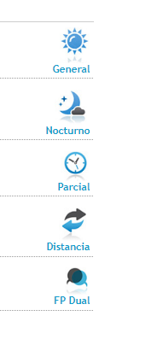
MODALIDADES DE OFERTA

Slide 8
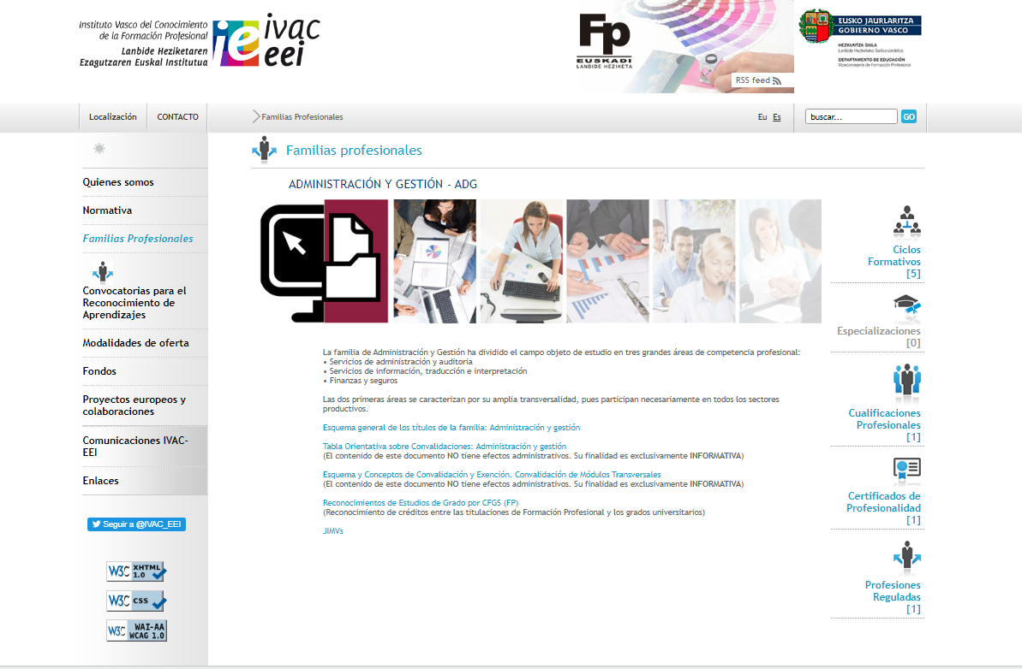
-CONVALIDACIONES
-EXENCIONES
-RECONOCIMIENTO DE ESTUDIOS DE GRADOS Y FP

Slide 9
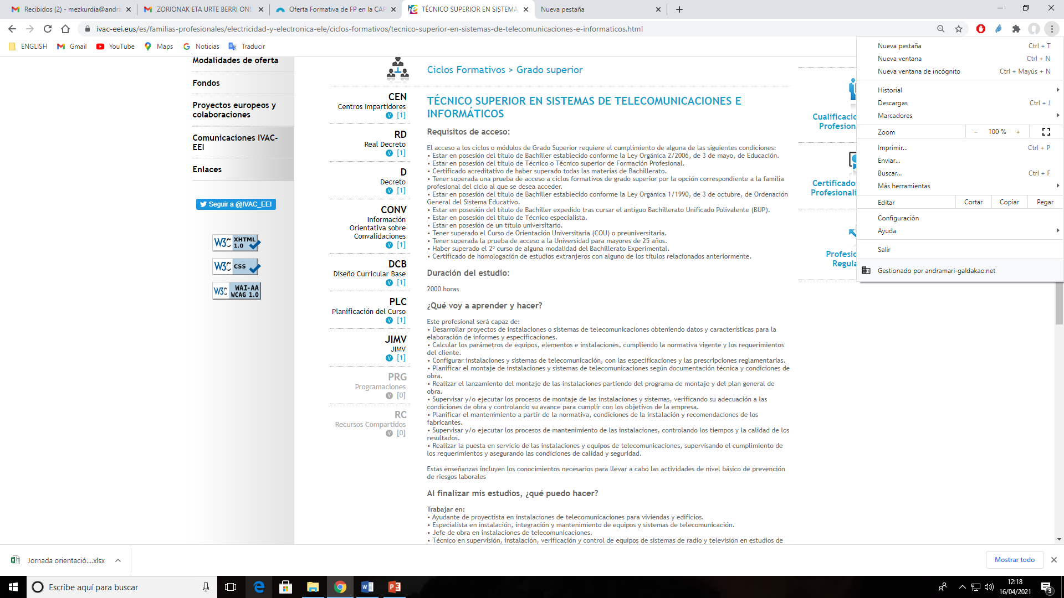
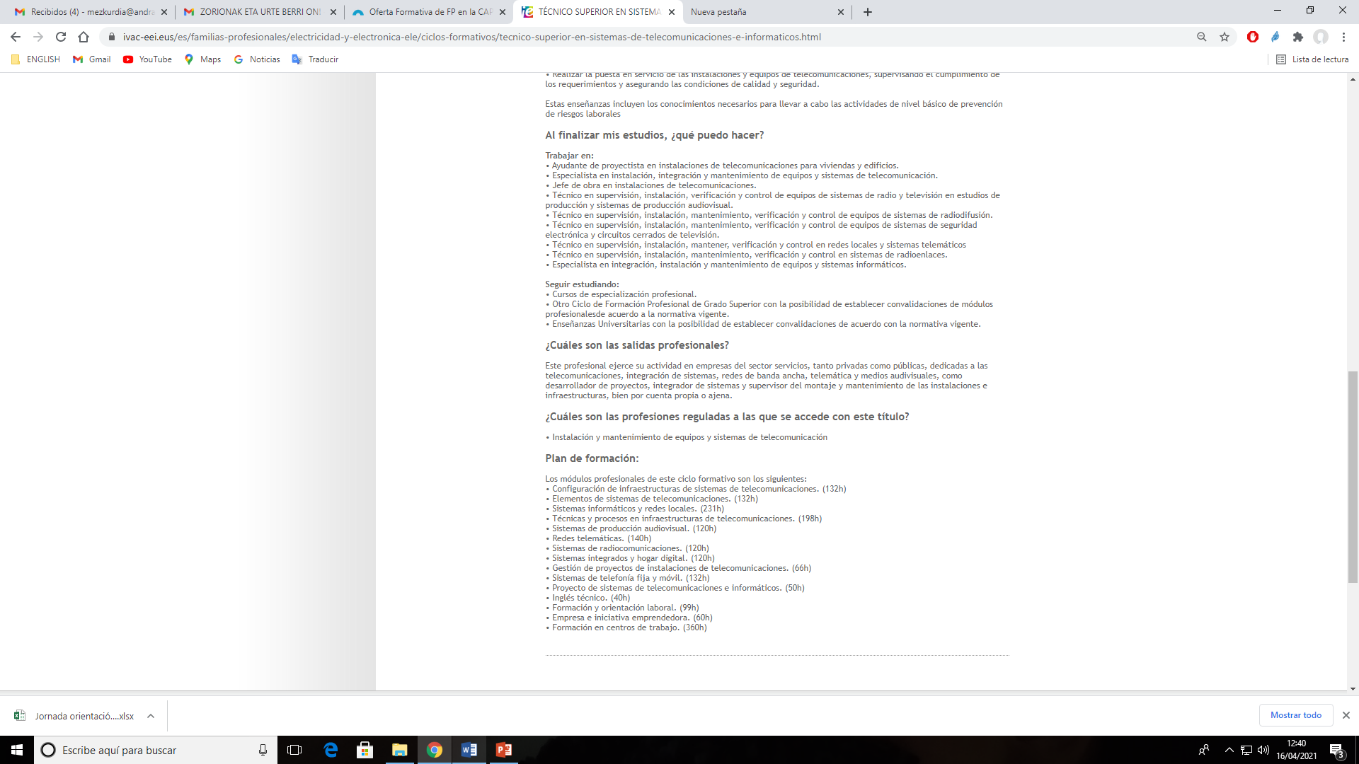
SALIDAS PROFESIONALES OCUPACIONES

Slide 10
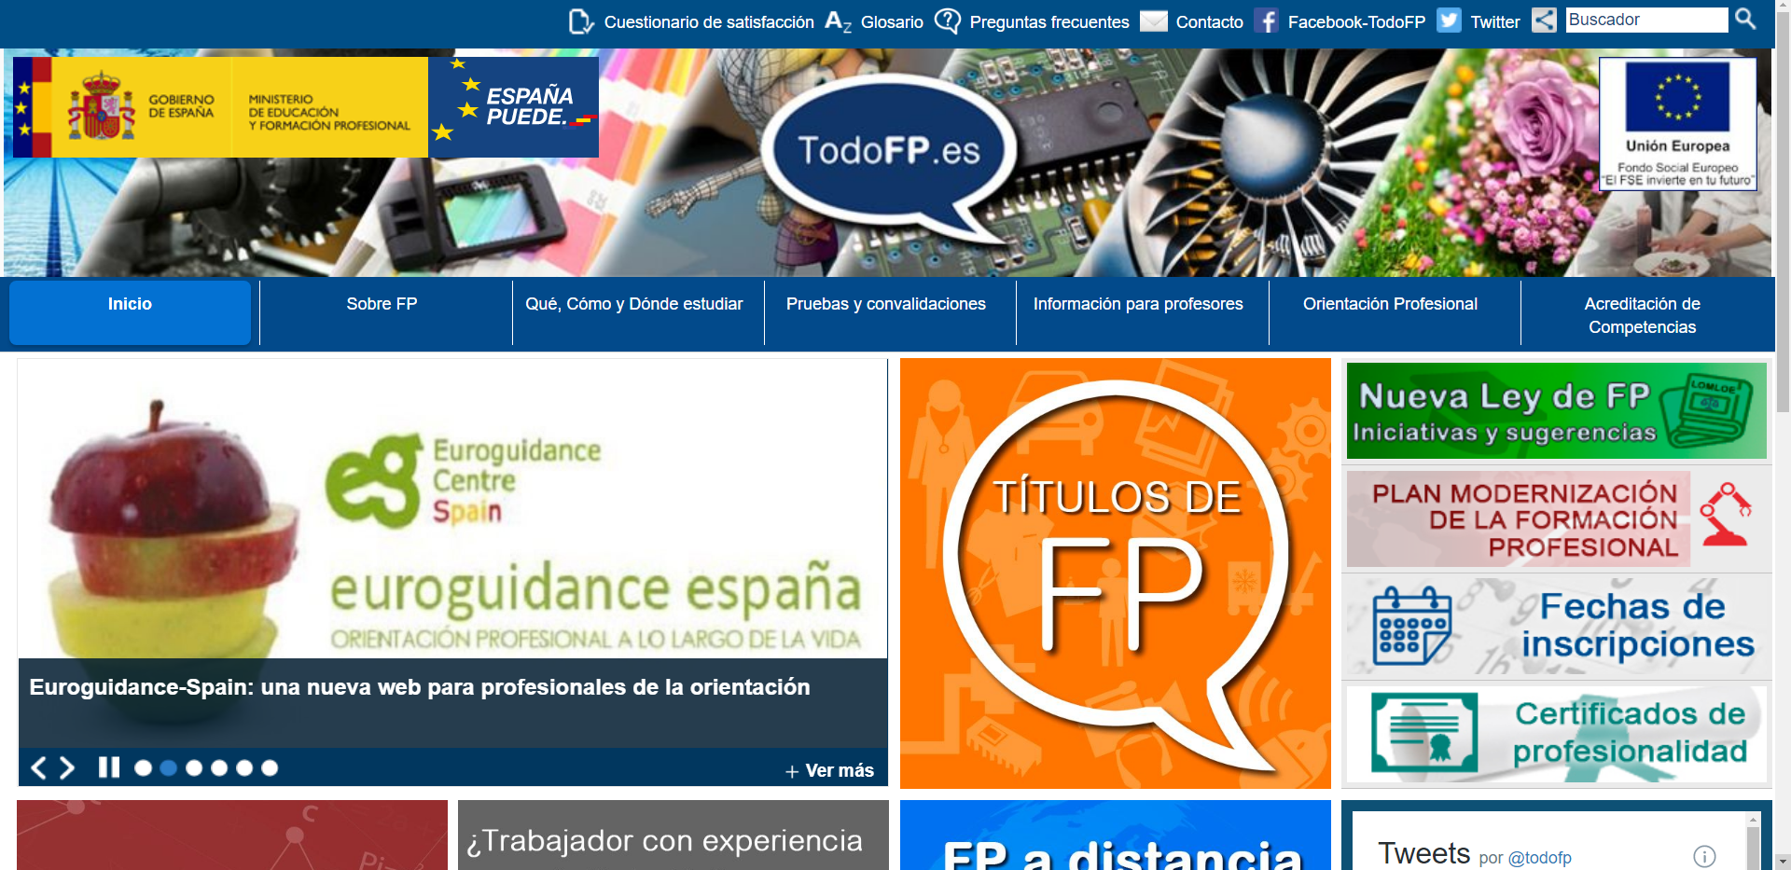
TODO FP
ESTADO ESPAÑOL

Slide 11
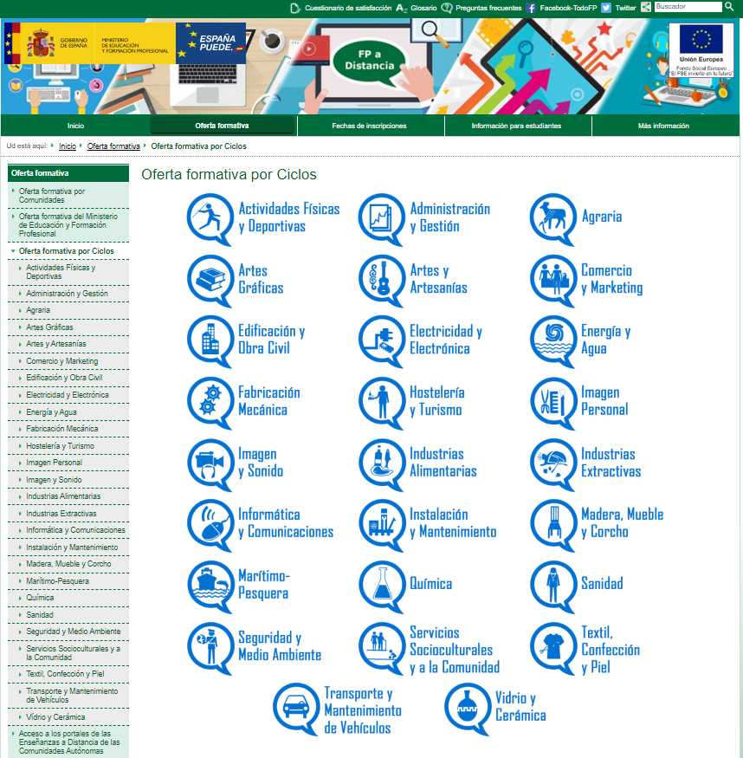
FP
A DISTANCIA
(POR CICLOS)

Slide 12
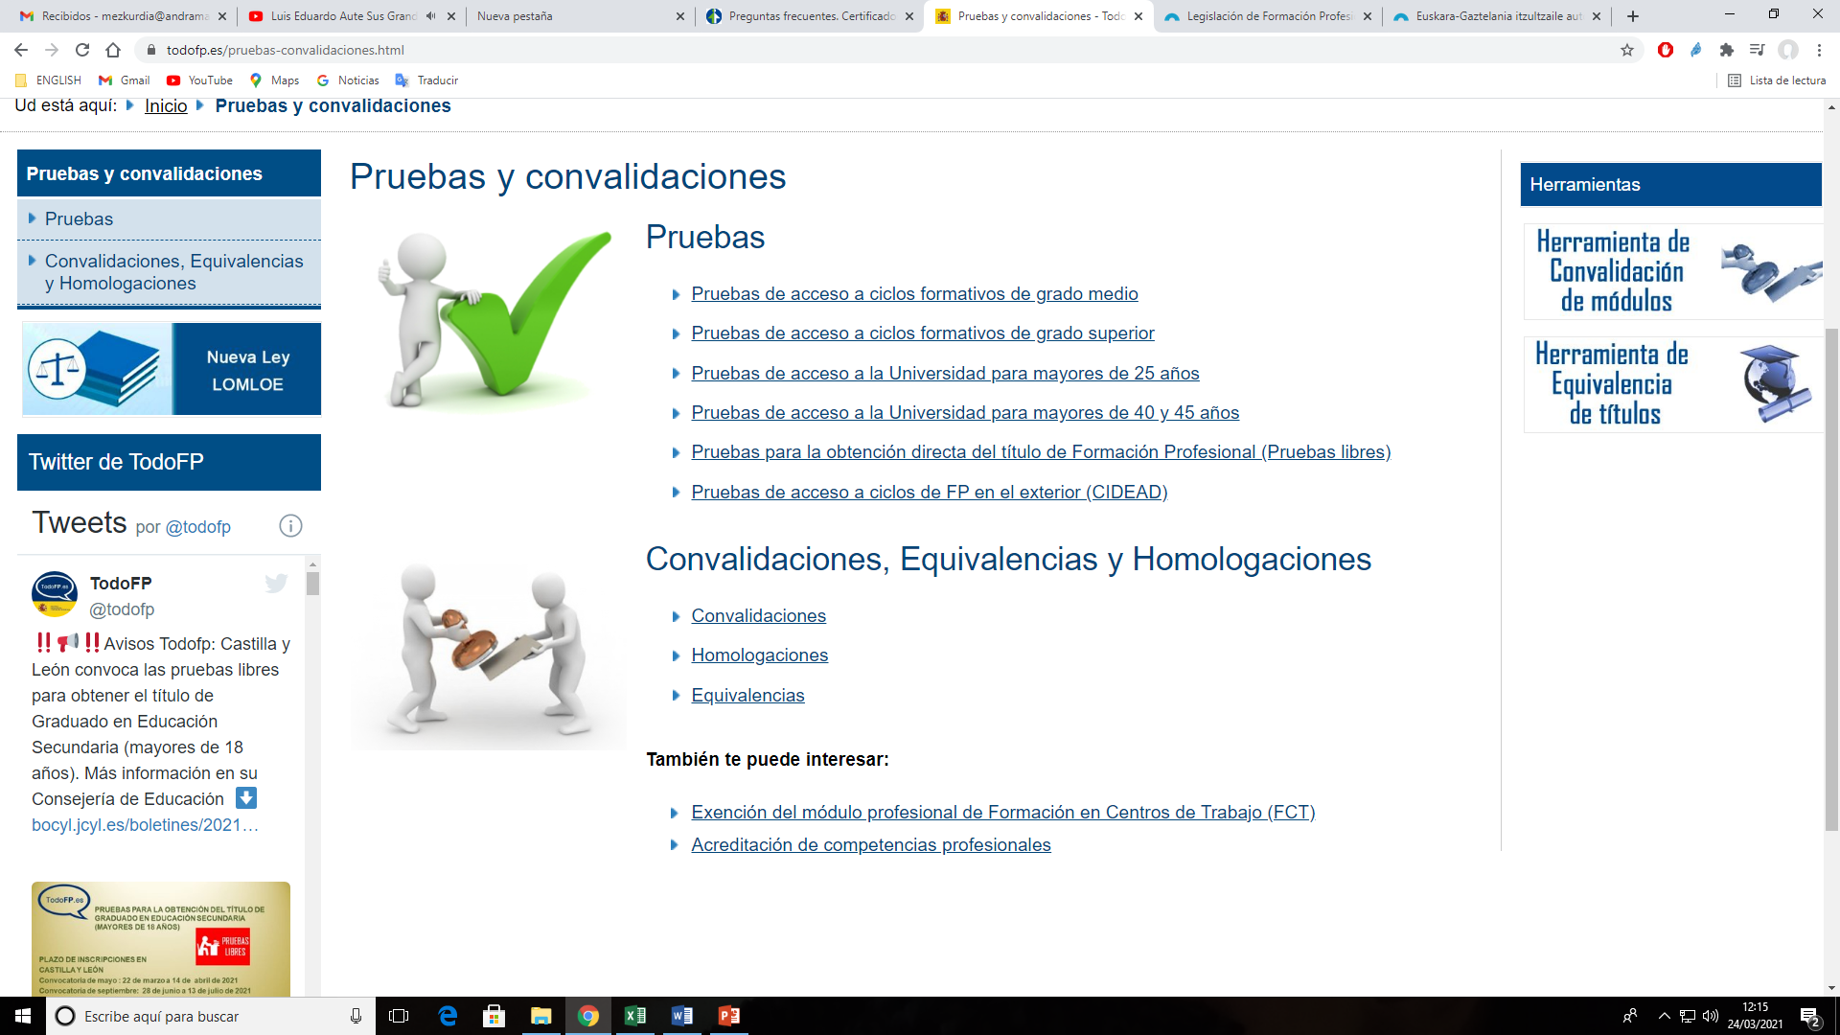
-PRUEBAS
-CONVALIDACIONES
-HOMOLOGACIONES
-EQUIVALENCIAS

Slide 13
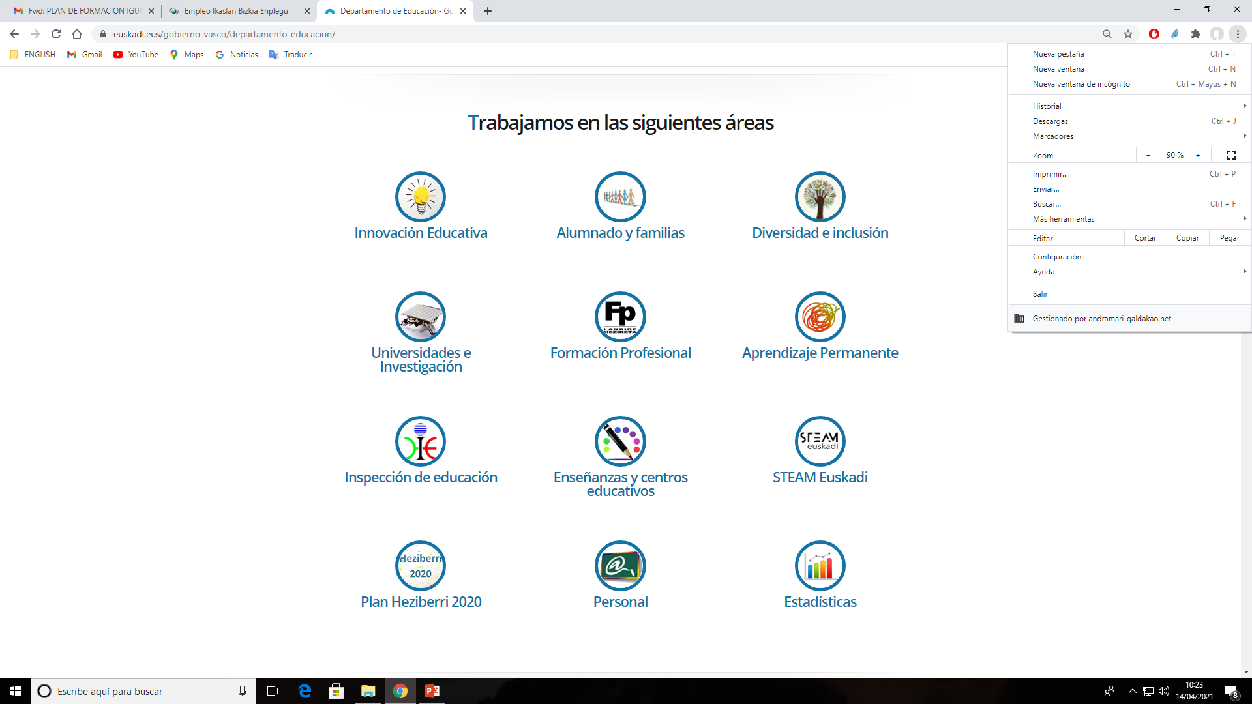
DEPARTAMENTO DE EDUCACIÓN GOBIERNO VASCO

Slide 14
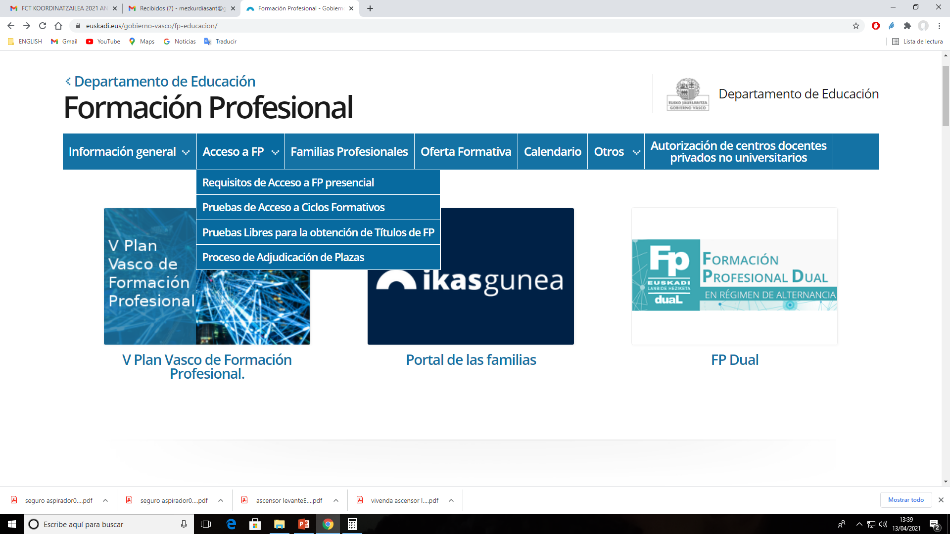
FP VASCA

Slide 15
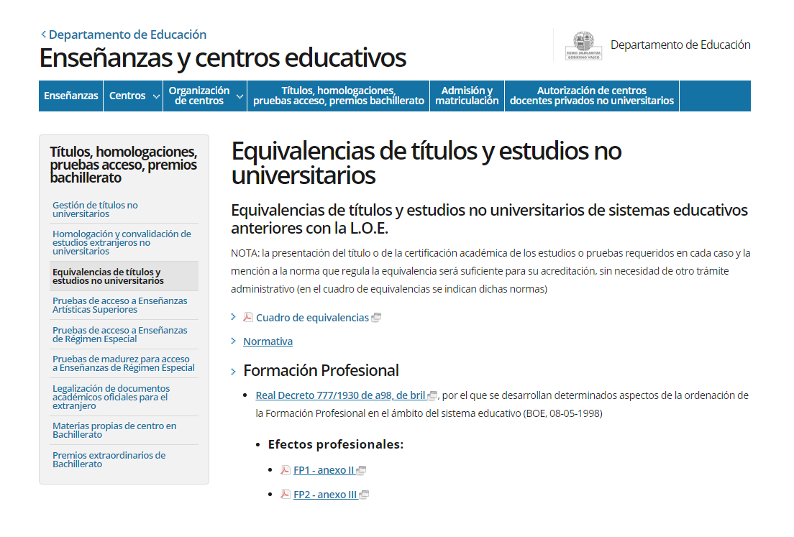
Equivalencias de títulos y estudios no universitarios
En lace al cuadro de equivalencias: https://www.euskadi.eus/contenidos/informacion/inn_ord_equivalencias/es_def/adjuntos/equivalencias_titulos_estudios_cuadro_c.pdf

Slide 16
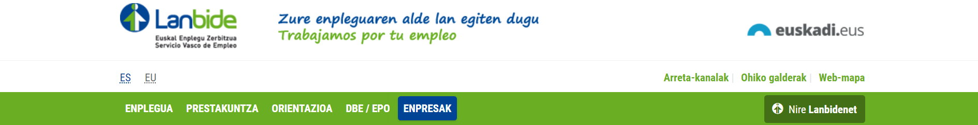
LANBIDE

Slide 17
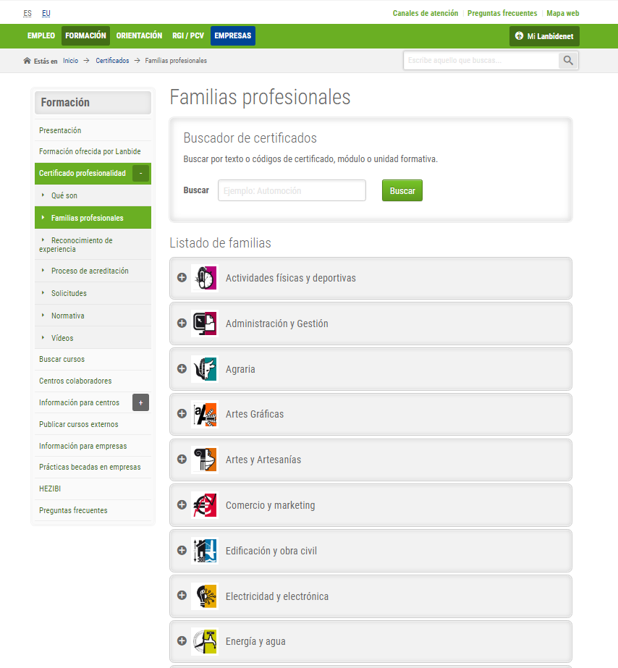
CERTIFICADOS DE PROFESIONALIDAD.
Listado de Familias
Buscador de CP, UF..

Slide 18
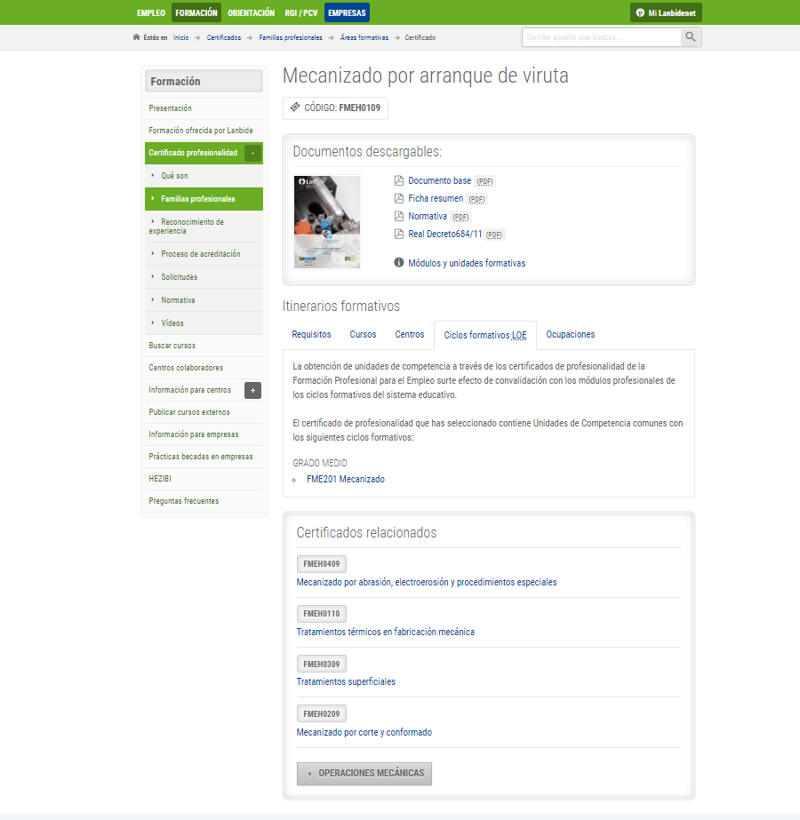
CERTIFICADOS DE PROFESIONALIDAD
Ficha resumen
Requisitos
Cursos y centros
Ciclos Formativos
Ocupaciones

Slide 19
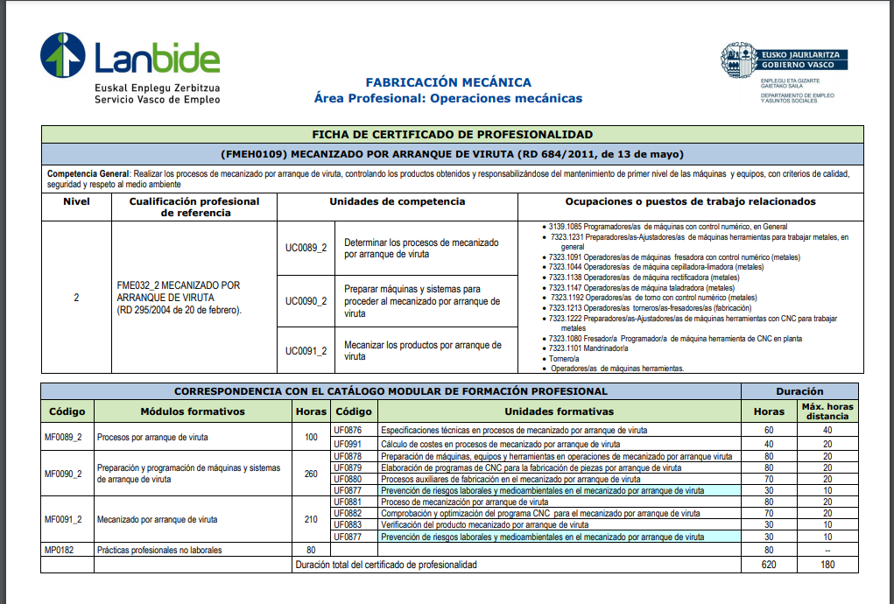
FICHA RESUMEN

Slide 20
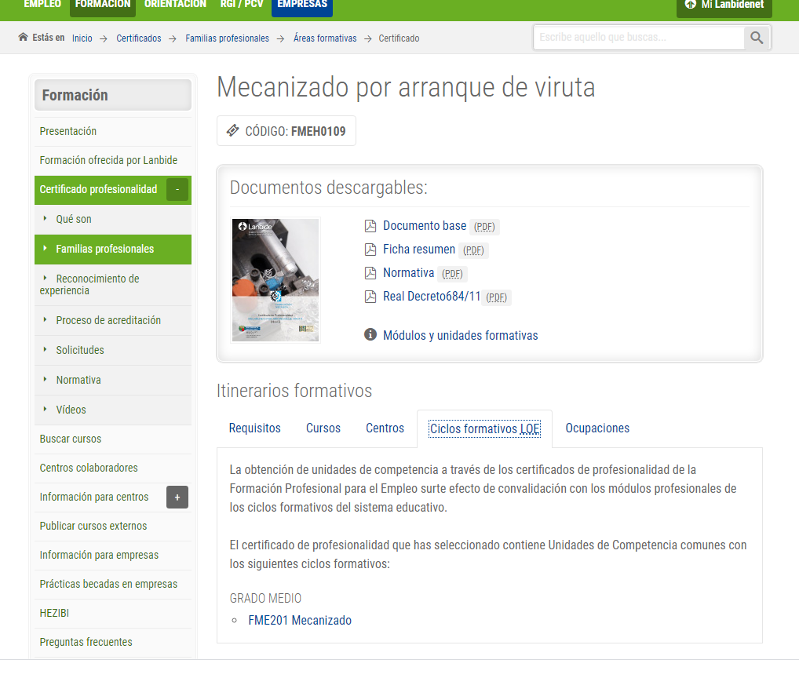
CONVALIDACIÓN UNIDADES DE COMPETENCIA CP
Y MODULOS PROFESIONALES CICLOS FP

Slide 21
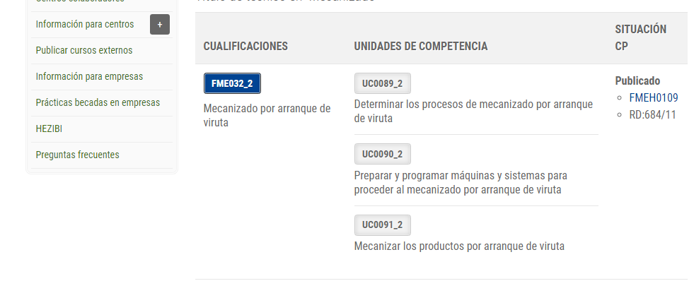
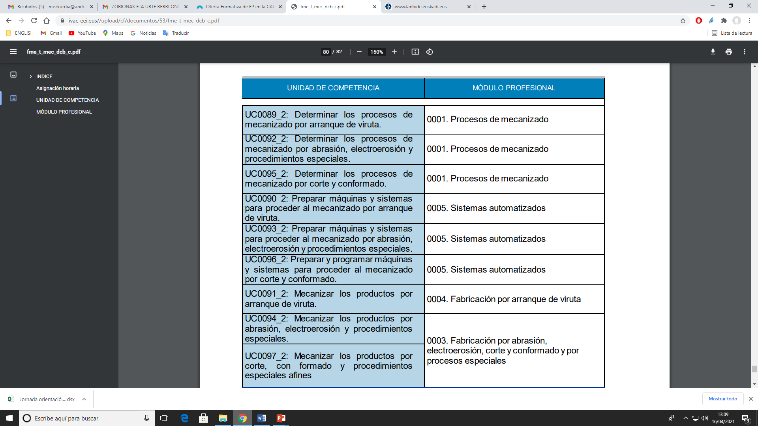
CONVALIDACIÓN UNIDADES DE COMPETENCIA CP
Y MODULOS PROFESIONALES CICLOS FP
Diseño Curricular Base: sacado del ivac/eii

Slide 22
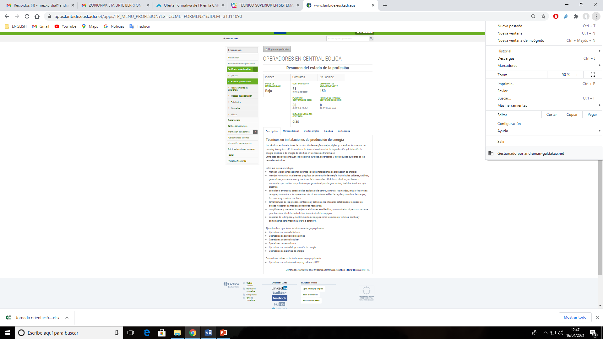
SALIDAS PROFESIONALES OCUPACIONES

Slide 23
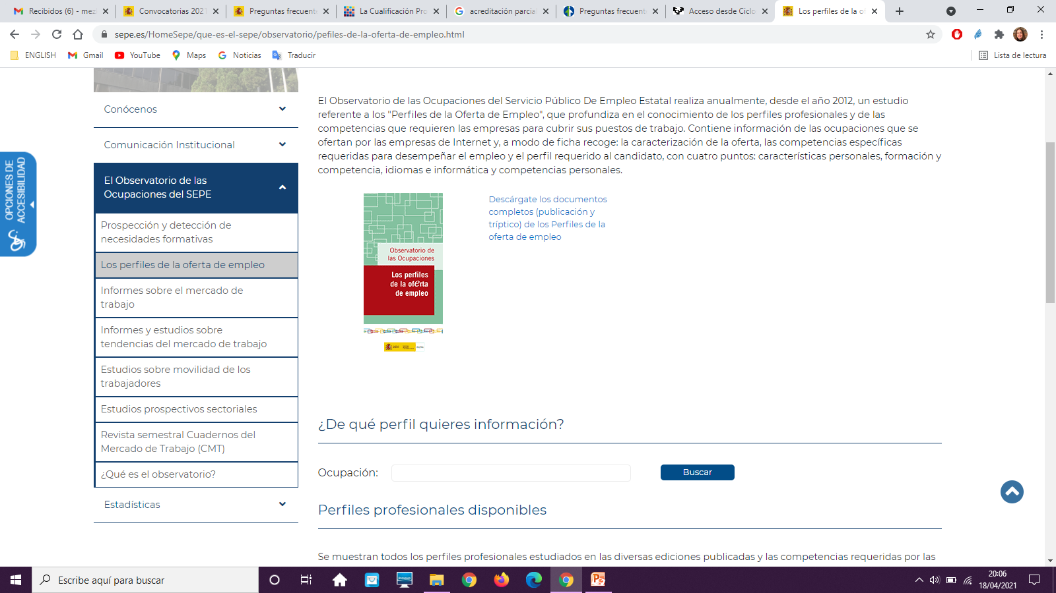
OBSERVATORIO DE OCUPACIONES SERVICIO PÚBLICO DE EMPLEO ESTATAL (SEPE)

Slide 24
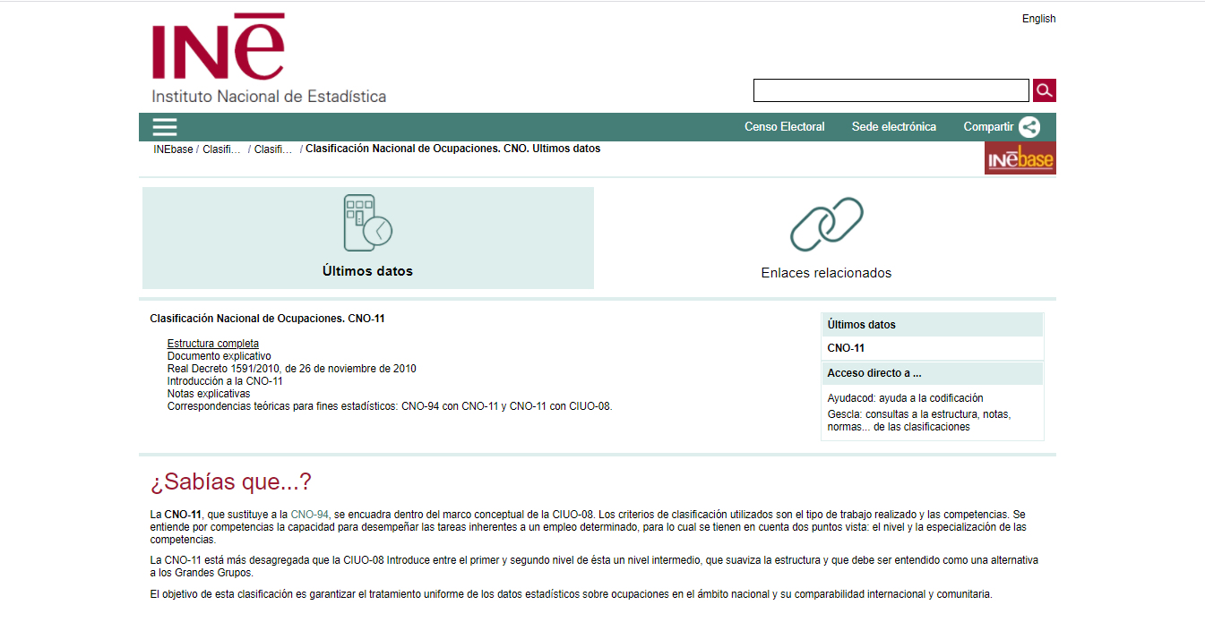
Clasificación Nacional de Ocupaciones. CNO-11

Slide 25
INFORMACIÓN INTERESANTE EN EL SEPE Y LANBIDE
EURES : TRABAJO Y FORMACIÓN EN EUROPA
TIPOS DE CONTRATOS
BONIFICACIONES Y AYUDAS
EMPRENDEDOR@S Y AUTONOM@S

Slide 26
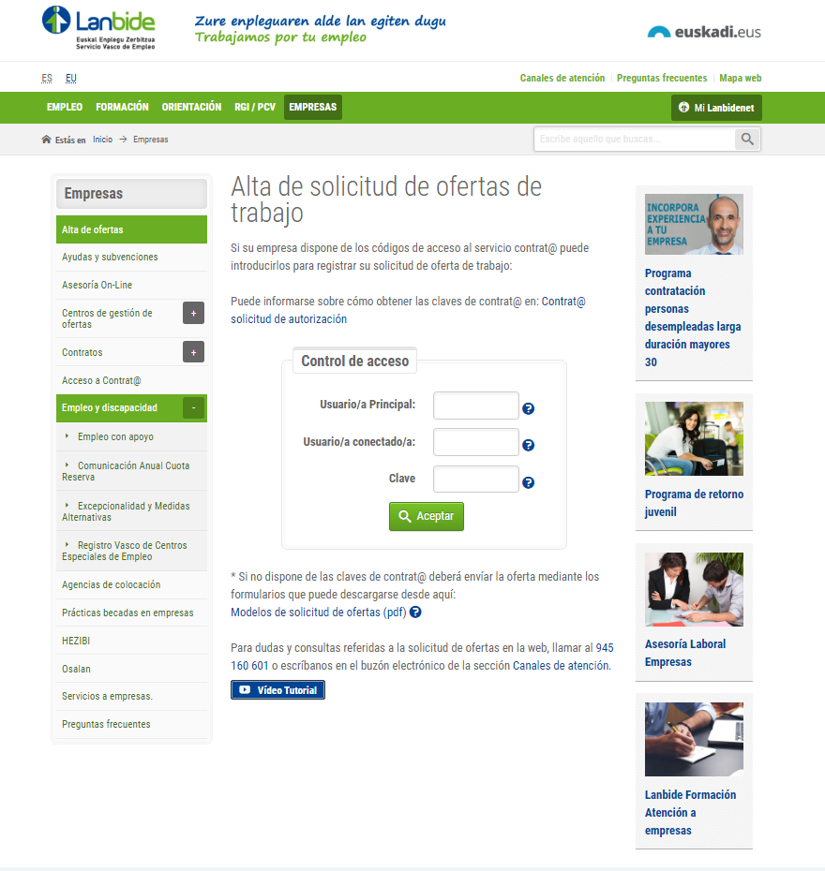
EMPLEO Y DIVERSIDAD FUNCIONAL

Slide 27
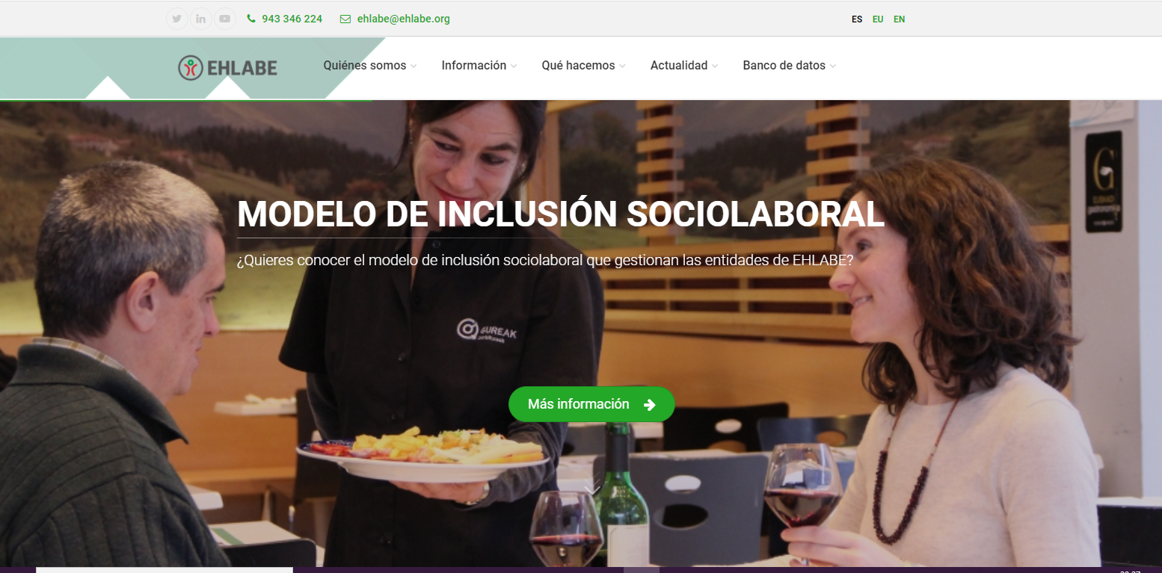
INCLUSIÓN SOCIOLABORAL

Slide 28
INCLUSIÓN SOCIOLABORAL
Las empresas públicas y privadas que empleen a un número de 50 ó más trabajadores estarán obligadas a que de entre ellos al menos el 2% sean personas trabajadoras con discapacidad, salvo convenio colectivo o voluntad del empresario, siempre que se apliquen medidas alternativas.
La Administración pública deberá reservar el 7% de las plazas de convocatorias a discapacitados según lo establecido en el Real Decreto-Legislativo 5/2015 de 30 de octubre, por el que se aprueba el texto refundido de la Ley del Estatuto Básico del Empleado Público y Ley 30/1984 de la Función Pública.
Asistencial (centros de Diputación)
Servicios Ocupacional: no relación laboral. Gratificación
Empleo protegido: relación laboral/trabajo productivo
Empleo con apoyo: empresa ordinaria

Slide 29
ACCESO A UNIVERSIDAD
DESDE FP
Quienes estén en posesión de un título de Ciclo Formativo de Grado Superior tienen acceso a la universidad. Su nota de acceso a la universidad (NAU) será la nota media del ciclo.
Podrán presentarse a mejorar su nota de admisión a cualquiera de las materias objeto de examen, incluidas las troncales generales. La nota de admisión a grado (NAG) se calculará como para los estudiantes de Bachillerato.
La familia profesional del Ciclo será prioritaria para la admisión a los grados de la rama de conocimiento vinculada.
Nota de admisión
Según el artículo 19 del Real Decreto 310/2016, de 29 de julio, para la admisión a las enseñanzas universitarias oficiales de grado en que el número de solicitudes sea superior al de plazas ofertadas, los estudiantes que estén en posesión de los títulos anteriormente mencionados podrán presentarse a la fase de admisión para mejorar la nota de admisión. Esta fase de admisión se ajustará a los siguientes criterios:
El contenido de los temarios será el establecido para el currículo de las materias objeto de examen de segundo de bachillerato.
Cada estudiante podrá realizar un máximo de cuatro ejercicios a su elección.
Cada ejercicio presentará dos opciones diferentes entre las que el estudiante deberá elegir una.
Cada ejercicio se calificará de 0 a 10 puntos, con dos cifras decimales. Se considerará superado el ejercicio cuando se obtenga una calificación igual o superior a 5 puntos.
Las universidades públicas utilizarán para la adjudicación de las plazas la nota de admisión que corresponda, que se calculará con la siguiente fórmula y se expresará con tres cifras decimales.
Nota de admisión (NAG) = NAU + C1* M1 + C2* M2 + C3*M3
NAU = Nota media del ciclo formativo
M1, M2 y M3 = Las calificaciones de los ejercicios superados que proporcionen mejor nota de admisión.
C1, C2 y C3 = Parámetros de ponderación.
Documento:
(Abre una nueva ventana)Adscripción de Familias Profesionales de FP a Ramas de Conocimiento (pdf ,148,19 Kb)

Slide 30
OPOSICIONES
EMPLEO PÚBLICO https://www.euskadi.eus/empleo-publico/
En cada Administración en convocatorias (Educación, Osakidetza, Udala, Correos…)
IVAP: EMPLEO PÚBLICO https://www.ivap.euskadi.eus/empleo-ivap/ -
SINDICATOS: temarios desarrollados

Slide 31
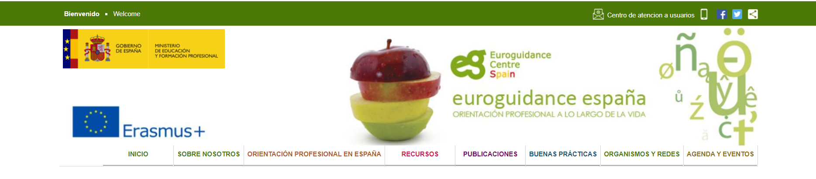
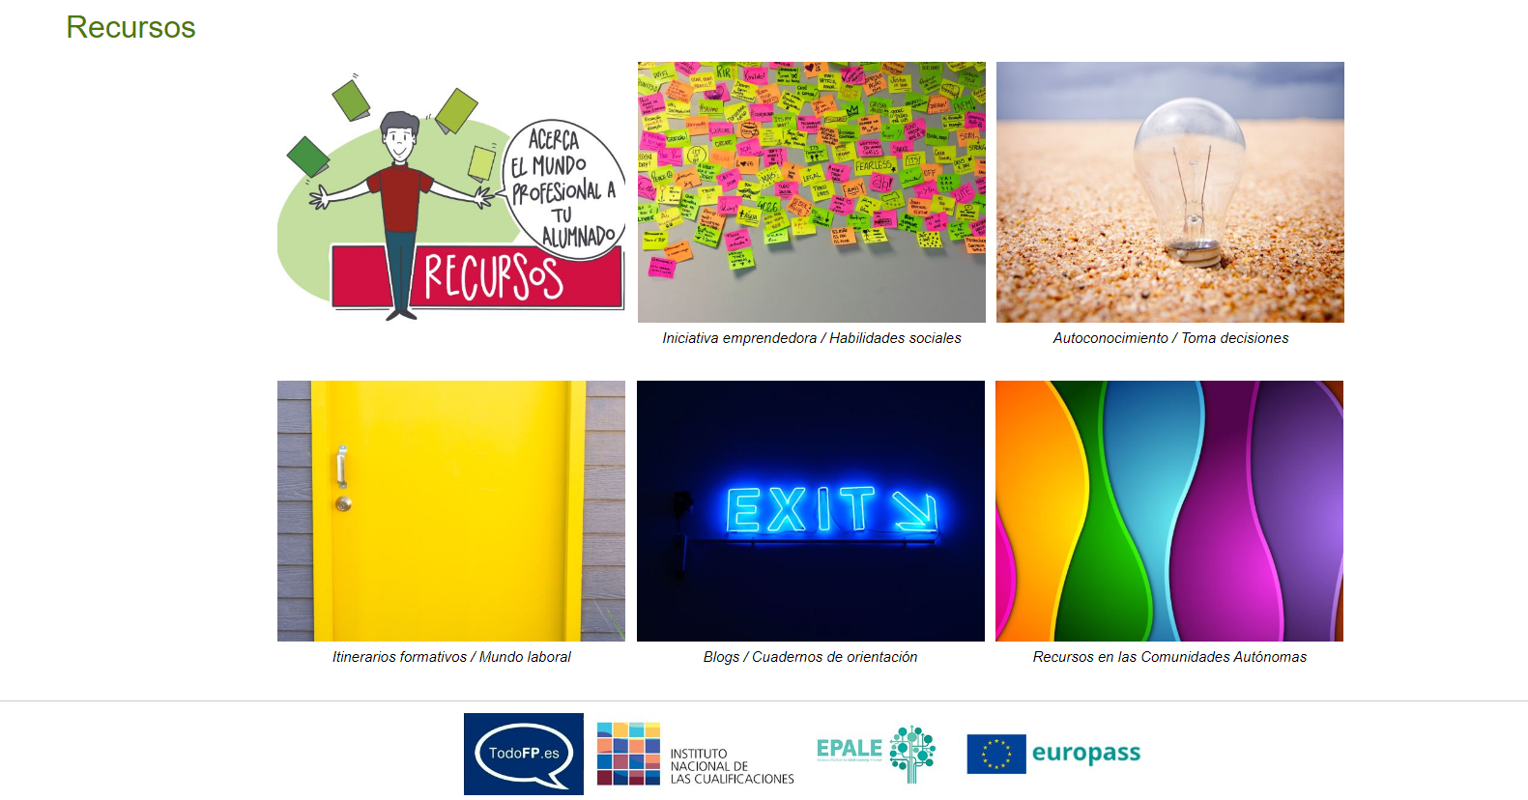
RECURSOS EN ORIENTACIÓN

Slide 32
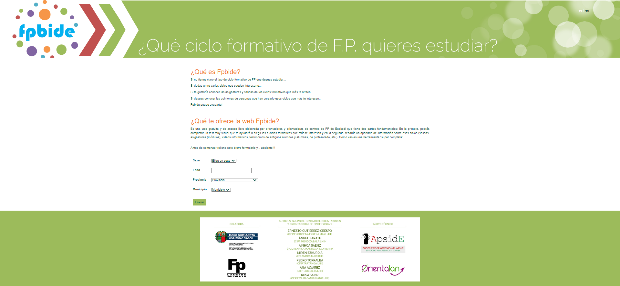
FP BIDE

Slide 33
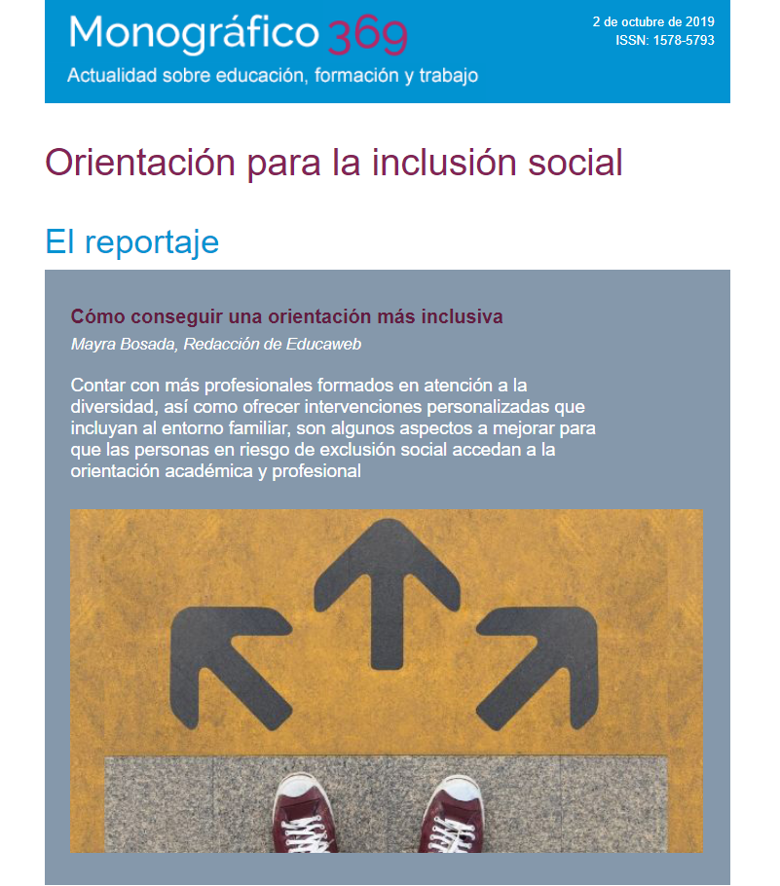
ORIENTACIÓN E INCLUSIÓN

Slide 34
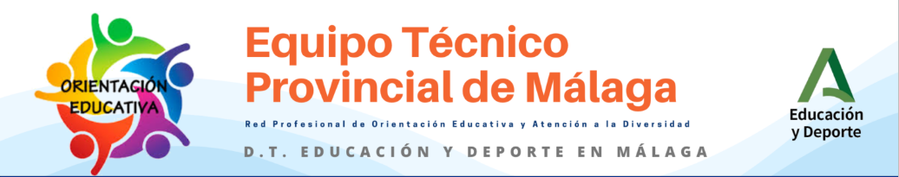
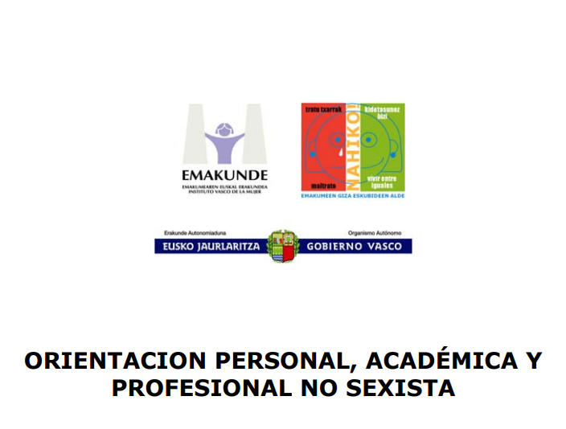

RECURSOS EN ORIENTACIÓN
CON PERPECTIVA DE GÉNERO

Slide 35
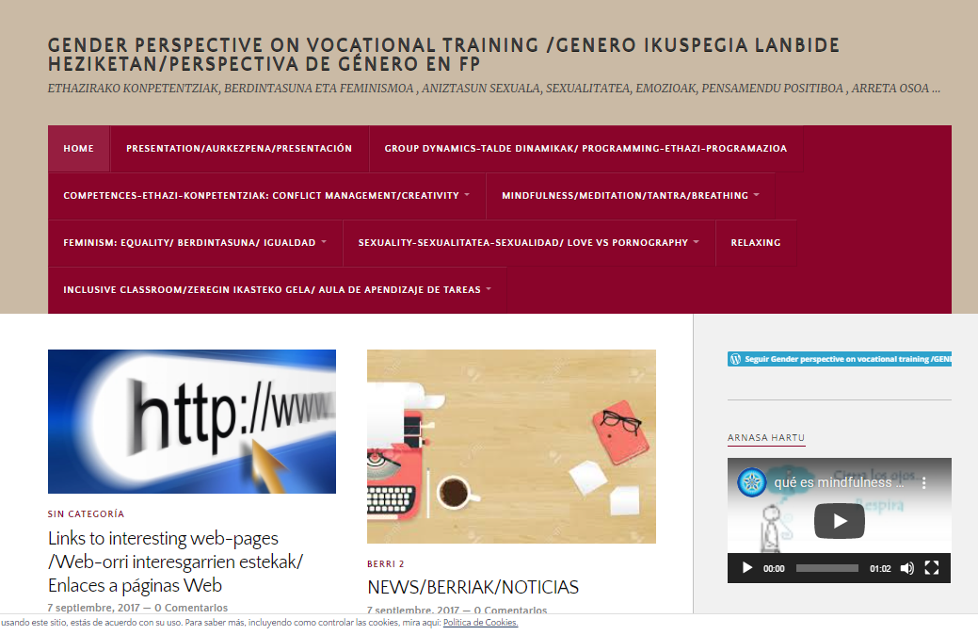
PERSPECTIVA DE GÉNERO EN FP

